Slide 1



华中科技大学
网络空间安全学院
Nudge
核心问题
A Private Recommendations Engine
如何在不泄露用户评分的情况下训练推荐模型？
如何让密码学私有推荐扩展到 Netflix 量级？
Henzinger · Dauterman · Corrigan-Gibbs · Boneh
论文汇报：三方 MPC 下的大规模私有推荐系统
Recommendation
3PC
Function Secret Sharing
Power Iteration
Nudge: A Private Recommendations Engine

Slide 2
华中科技大学
网络空间安全学院
一、研究背景
为什么需要 Nudge？
推荐系统的隐私矛盾
论文给出的关键结果
点击、浏览、评分等交互数据高度敏感，却正是个性化推荐的燃料。
Netflix：463,435 用户、17,769 电影、56M ratings
三台 192-core 服务器，LAN 下 50 min 完成私有训练
server-to-server 通信约 40 GB
nDCG@20 = 0.29，接近明文矩阵分解，与神经方法 0.31 相近
现有方案的不足
匿名、联邦学习、TEE、传统 MPC 都在泄露面、信任假设或规模上受限。
Nudge 的目标
在强密码学隐私下，仍能训练有用的推荐模型并支撑大规模数据。
一句话：不是追求最复杂模型，而是让“可扩展的私有推荐”第一次变得现实。
Nudge: A Private Recommendations Engine
02

Slide 3
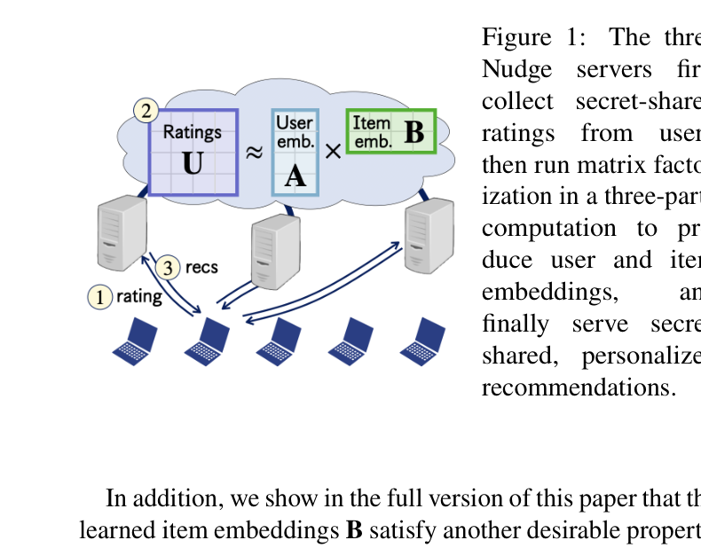
华中科技大学
网络空间安全学院
二、系统设计
系统总览：三服务器拆分信任
1
Private data collection
用户把评分向量 secret-share 后分别发给三台服务器。
2
Private matrix factorization
服务器在 3PC 中训练 user embeddings A 与 item embeddings B。
3
Private recommendations
论文 Figure 1：Nudge 协议流
服务器返回推荐分数的 share，用户本地重构推荐列表。
与联邦学习不同
用户不参与多轮训练；训练过程也不泄露中间模型版本。
Nudge: A Private Recommendations Engine
03

Slide 4
华中科技大学
网络空间安全学院
二、系统设计
威胁模型：强隐私，但不是万能
S0
保护对象
隐藏用户评分矩阵 U 的位置和值；其他用户也看不到单个用户行为。
2-out-of-3 sharing
允许泄露
最终聚合模型 B 所编码的信息；每个用户提交了多少个非零评分。
S1
S2
不保护
两台及以上服务器串谋；恶意服务器偏离协议；时间等元数据。
安全目标：against one honest-but-curious server colluding with malicious users.
Nudge: A Private Recommendations Engine
04

Slide 5
华中科技大学
网络空间安全学院
三、算法直觉
矩阵分解直觉：把评分矩阵压成低秩表示
用户 × 物品评分矩阵 U
A
B
≈
用户嵌入
m × d
×
物品嵌入 / 推荐模型
d × n，行正交
服务阶段怎么推荐？
对用户 i，推荐分数等价于 u(i) · BᵀB；选择分数最高且用户未看过的物品。
Nudge 的隐私边界也在这里：服务器最终学习到的是聚合模型 B，而不是单个用户的评分向量。
Nudge: A Private Recommendations Engine
05

Slide 6
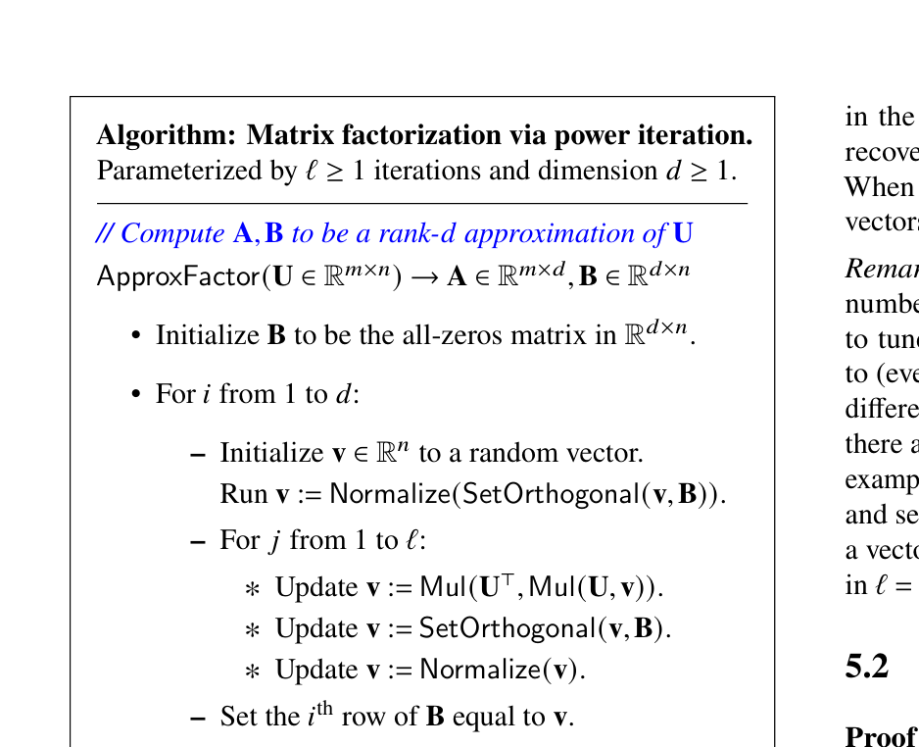
华中科技大学
网络空间安全学院
四、核心算法
算法步骤：Power Iteration 做私有矩阵分解
1
初始化
B 置零；对第 i 个 latent factor 随机初始化向量 v。
2
正交化
SetOrthogonal(v, B)：从 v 中移除已求方向分量。
3
幂迭代
重复 ℓ 次：v ← Uᵀ(Uv)，然后正交化并归一化。
4
写入模型
将收敛后的 v 作为 B 的第 i 行；继续提取下一个因子。
论文 Figure 4：ApproxFactor(U)
5
线性恢复
最后计算 A := U·Bᵀ；推荐分数来自 A·B。
Nudge: A Private Recommendations Engine
06

Slide 7
华中科技大学
网络空间安全学院
四、核心算法
为什么这个算法适合 3PC？
线性大块
非线性小块
Nudge 优化
矩阵-向量乘法：U·v、Uᵀ·v
Replicated secret sharing 可非交互高速完成
大矩阵计算主成本接近明文 3×
Truncₜ：固定点乘法后的截断
Normalize：计算 1/||v||
这些是通信和轮数的关键瓶颈
FSS 处理比较 / 最高有效位
截断通信降低约 6×
归一化用 Newton-Raphson
核心 co-design
把算法写成“矩阵-向量程序”：大规模线性代数尽量不通信，只在必要的非线性函数上支付 3PC 成本。
Nudge: A Private Recommendations Engine
07

Slide 8
华中科技大学
网络空间安全学院
五、性能分析
复杂度叙事：通信从“跟评分数走”变成“跟用户+物品走”
固定 embedding 维度 d 时：
通信量级直觉
Compute
传统私有 MF
O(mn)：密态/secret-shared 矩阵看不到稀疏结构，必须按密集矩阵处理。
Nudge
Communication
O(m+n)：通信不随评分数线性增长，这是相比许多 prior systems 的关键优势。
瓶颈仍在计算
当用户和物品都极大时，Nudge 需要随机投影等降维扩展来突破 O(mn)。
Nudge: A Private Recommendations Engine
08

Slide 9
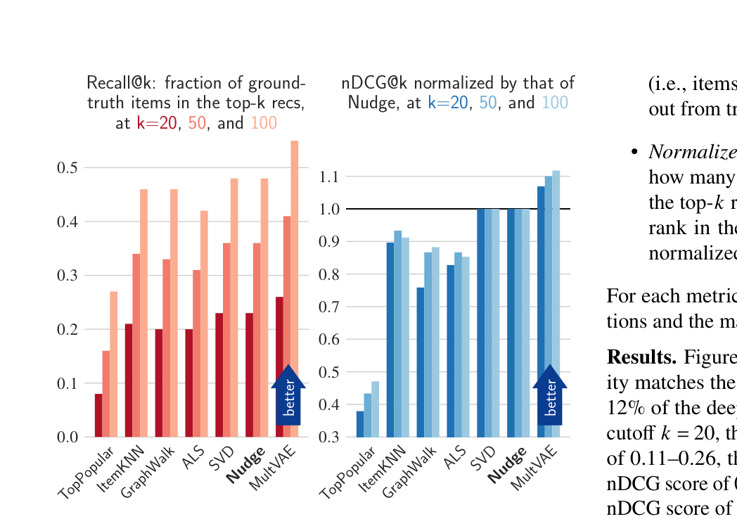
华中科技大学
网络空间安全学院
六、实验结果
推荐质量：接近明文矩阵分解
Nudge nDCG@20
0.29
MultVAE nDCG@20
0.31
Nudge Recall@20
0.23
论文 Figure 5：Netflix 上 Recall / nDCG 对比
实验结论
固定步数幂迭代、固定点算术、延迟截断与近似归一化，并没有显著伤害推荐质量。
Nudge: A Private Recommendations Engine
09

Slide 10
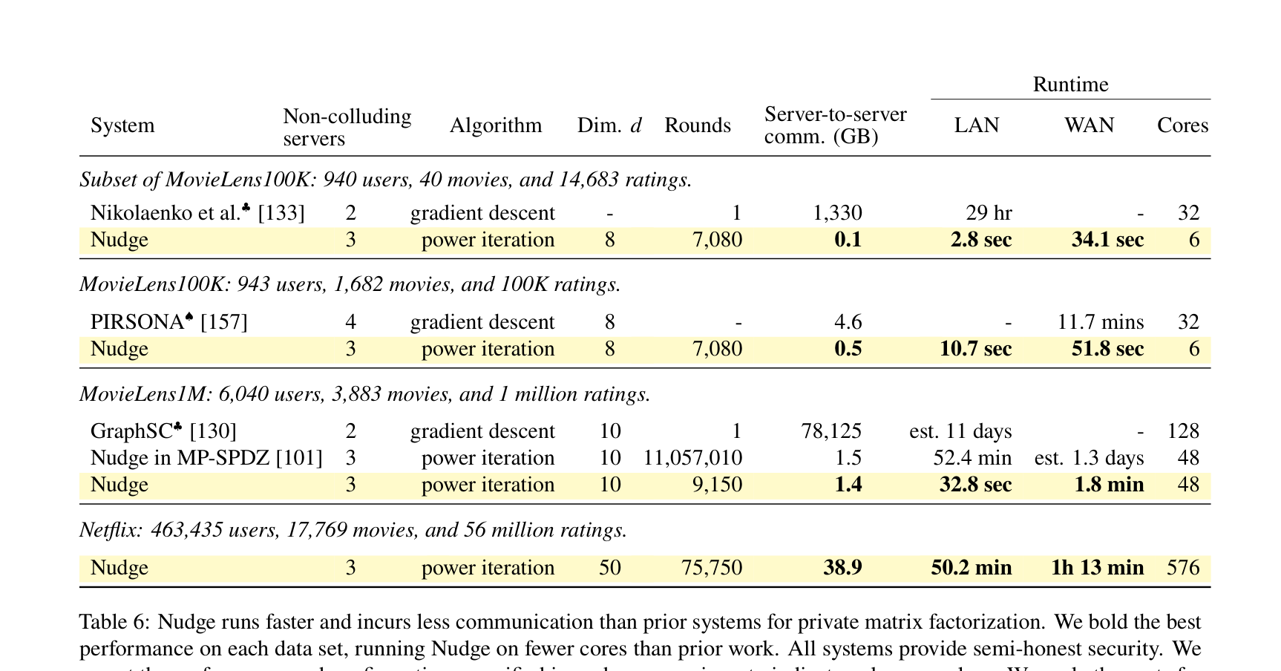
华中科技大学
网络空间安全学院
六、实验结果
性能：私有矩阵分解从“天/小时”压到“秒/分钟”
论文 Table 6：与 prior private matrix factorization / MP-SPDZ baseline 对比
MovieLens100K
MovieLens1M
Netflix
10.7 sec LAN / 51.8 sec WAN
server-to-server: 0.5 GB
32.8 sec LAN / 1.8 min WAN
server-to-server: 1.4 GB
50.2 min LAN / 1h13 WAN
server-to-server: 38.9 GB
论文强调：相比 garbled-circuit 系统，通信和计算低四个数量级；相比 PIRSONA，通信少 8× 且少 1 个非串谋方。
Nudge: A Private Recommendations Engine
10

Slide 11
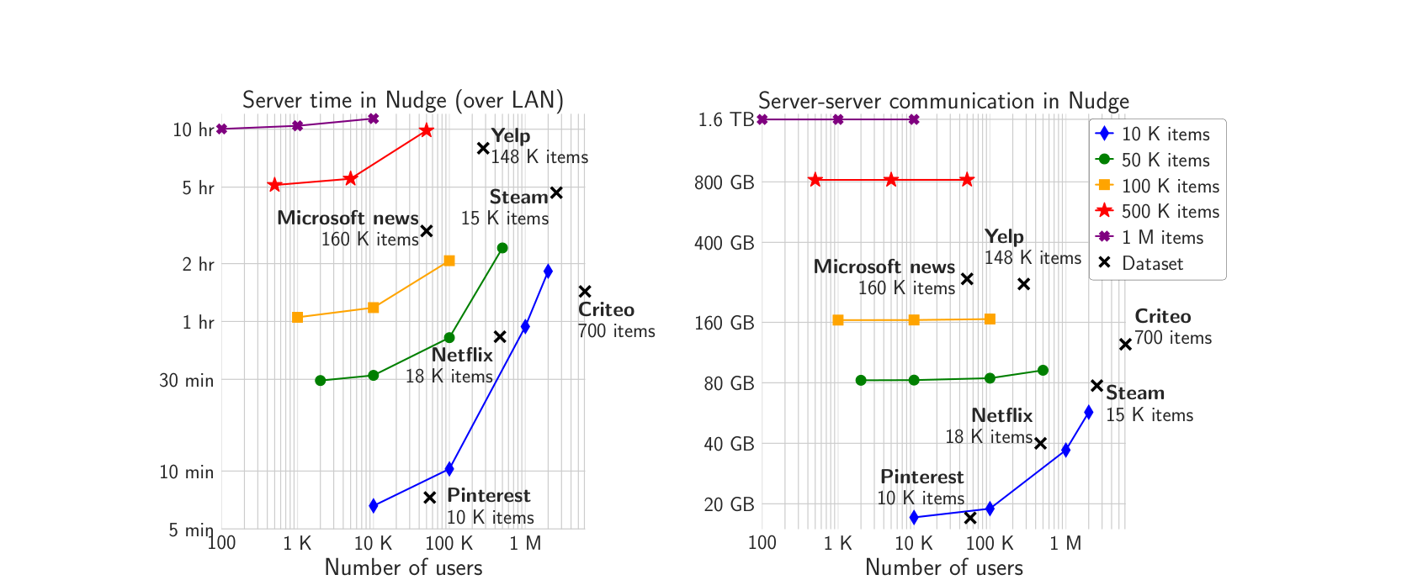
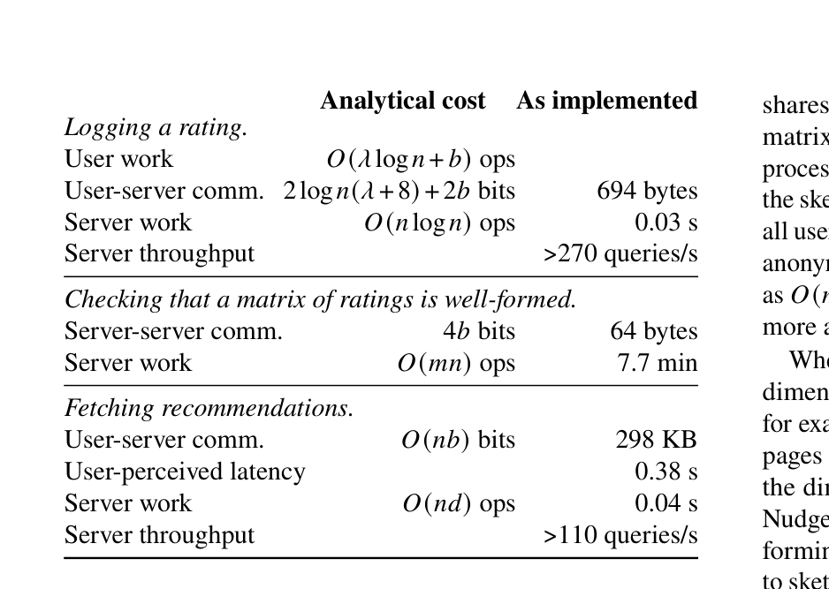
华中科技大学
网络空间安全学院
六、实验结果
端到端与横向扩展：训练重，服务轻
Figure 7：百万级用户/物品下的扩展趋势
Table 8：Netflix 上端到端服务开销
Criteo
Yelp
Serving
6.1M users / 700 items
1.5 h · 125 GB
279K users / 148K items
8 h · 248 GB
Netflix user fetch
298 KB · 0.38 s
读法：训练阶段是重计算；但模型训练好后，用户拉取推荐只需数百 KB、亚秒级延迟。
Nudge: A Private Recommendations Engine
11

Slide 12
华中科技大学
网络空间安全学院
七、总结
局限、扩展与汇报结论
局限
扩展
一句话评价
需要 3 个非串谋服务器，只容忍 1 个半诚实 compromise
不负责私有内容获取；需和 PIR / 匿名代理配合
最终模型 B 仍可能编码聚合用户行为信息
训练成本显著高于明文系统，且密态矩阵无法利用稀疏性
随机投影：先把 U·S 压到低维 sketch，再做私有矩阵分解
差分隐私：对 UᵀU 加高斯噪声，Netflix nDCG@20 从 0.29 降到 0.24
输入有效性检查：验证评分在 {0,1}，几乎免费
可迁移到 PCA、PageRank、谱聚类、低维 embedding 等任务
Nudge 的核心贡献不是“更复杂的推荐模型”，而是选择了适合 MPC 的线性代数算法
通过 power iteration + 3PC/FSS co-design，把私有推荐推进到 Netflix 量级
适合从“算法结构如何决定密码协议成本”这个角度讲
开放问题：恶意安全、多方数扩展、仅 2 个非串谋服务器且不牺牲性能。
Nudge: A Private Recommendations Engine
12

